Slide 1
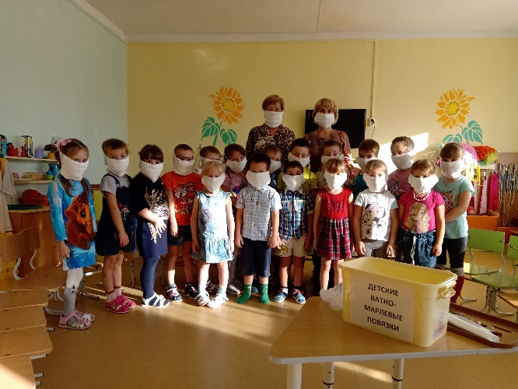
«Месячник гражданской защиты-2021» 22.09.2021 -20.10.2021 в МАДОУ «Детский сад «Радуга»
Ответственная:
Калинина Юлия Александровна,
Зам. зав. по ВМР

Slide 2
«Месячник безопасности-2021»
с 04.09.2021 по 04.10.2021
Цель: Повышение уровня знаний детей и родителей по основам безопасности жизнедеятельности.
Создание условий для развития познавательных способностей детей в процессе игры, формирование самостоятельности и инициативы в различных видах деятельности.
Все фоторепортажи о проведенных мероприятиях в МАДОУ «Детский сад «Радуга» можно просмотреть по ссылке http://raduga-usole.berezsad.ru/?section_id=131
В СС «Контакт группа для детей родителей «Логозапевайка» https://vk.com/public204546926?w=wall-204546926_116
Презентация по итогам мероприятий Месячника «Гражданской обороны-2021» в МАДОУ «Детский сад «Радуга» с 20.09.2021-20.10.2021 по ссылке http://raduga-usole.berezsad.ru/site/pub?id=682

Slide 3
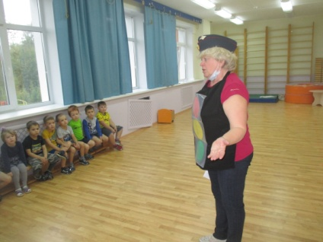
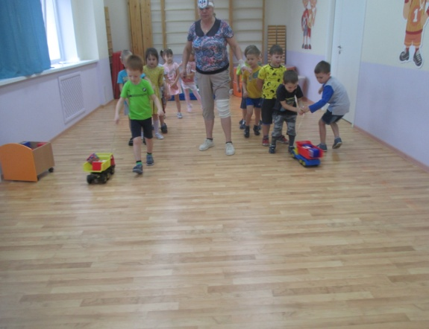
Мероприятия с детьми в рамках «Гражданской защиты»

Slide 4
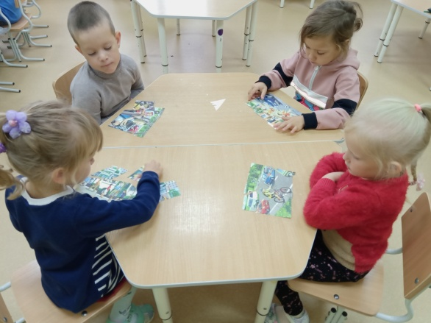
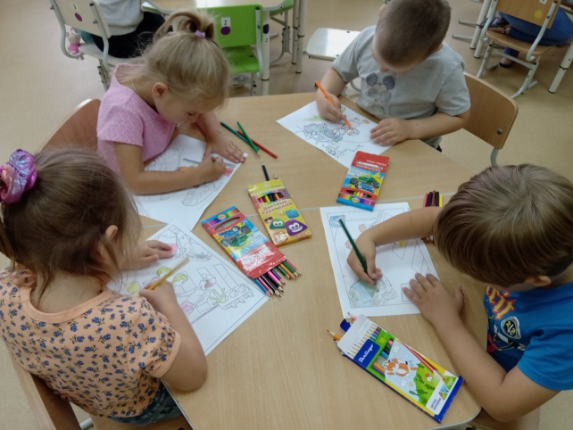
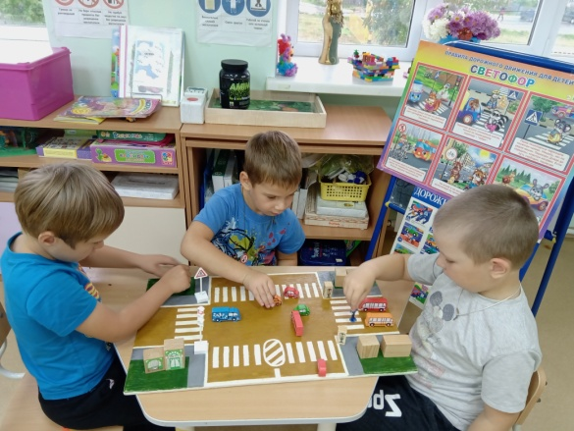
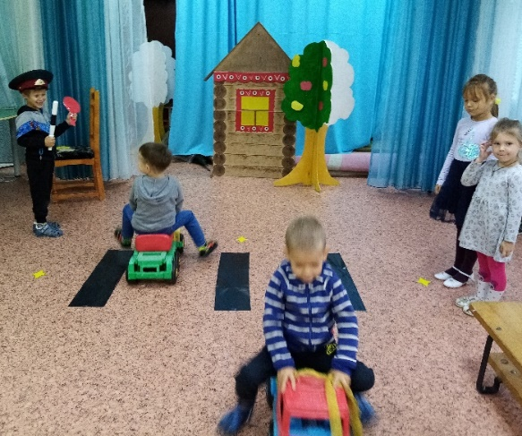
Тематическая неделя «Безопасность» в группе старшего дошкольного возраста в рамках «Месячника безопасности» беседы, развивающие игры, игровые ситуации, сюжетно-ролевые игры, изобразительное творчество Ссылка для просмотра фоторепортажа http://raduga-usole.berezsad.ru/site/pub?id=634

Slide 5
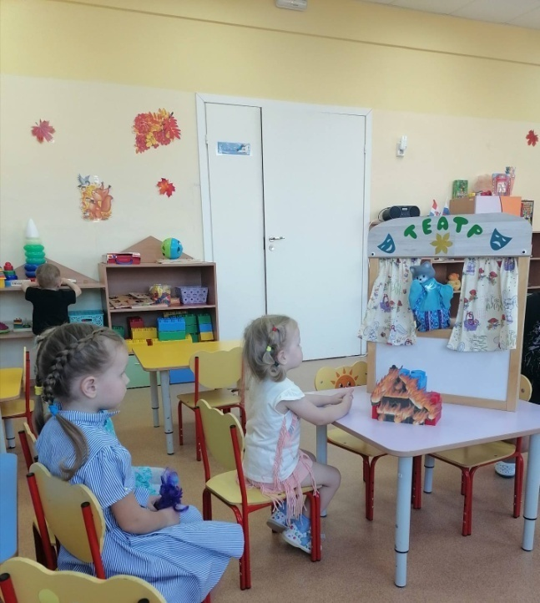
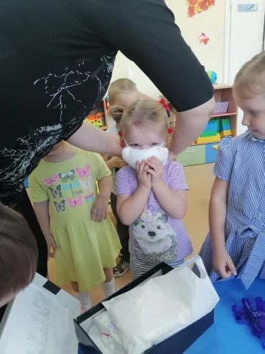
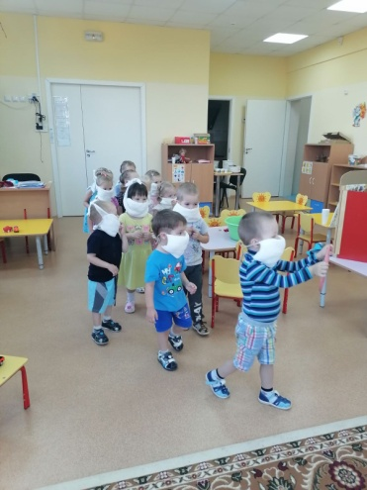
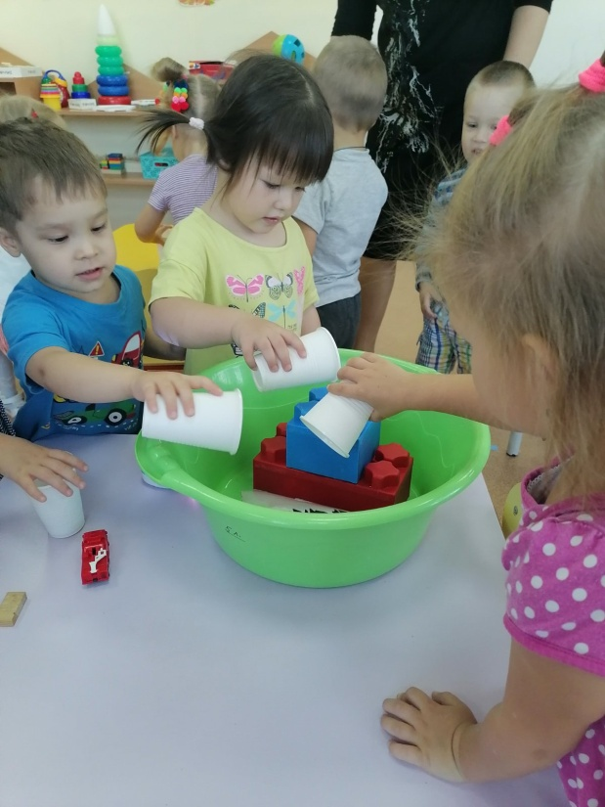
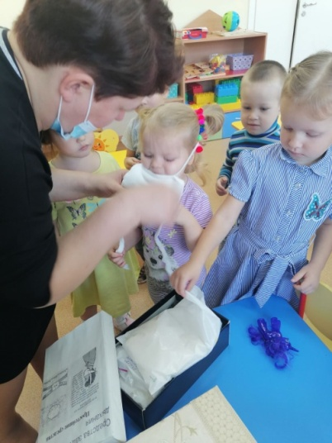
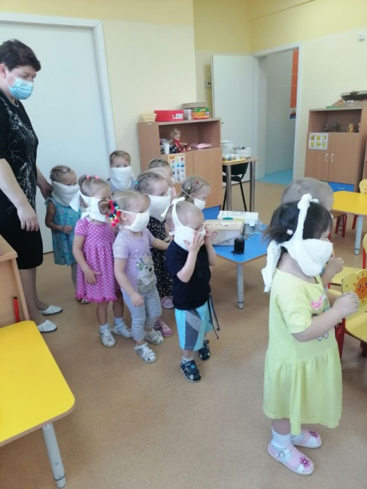
Игровой тренинг проведен воспитателями младшей группы №3 в форме игровой ситуации по мотивам сказки С.Маршака «Кошкин дом» задачи: Научить детей правильно вести себя в ситуации «Если сигнал «Хлор», слушать и выполнять команды воспитателя
А из дома едкий дым прямо в небо повалил
Быстро маски мы надели
И поехали все вместе в безопасное мы место
В спецавтобус дружно сели
Сначала кошкин дом спасали, его водичкой заливали

Slide 6
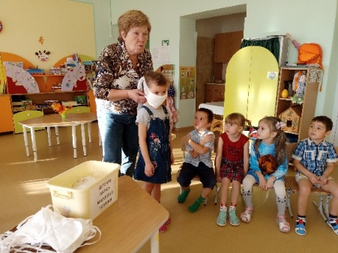
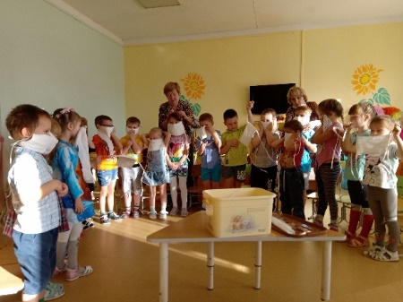
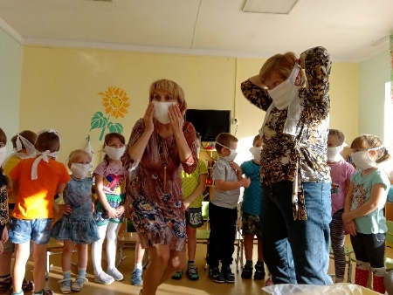
Педагоги разновозрастной группы №11 знакомят детей с планом действий в случае выброса химических веществ, как правильно пользоваться масками через игровые ситуации «Готовность к сигналу «ХЛОР»

Slide 7
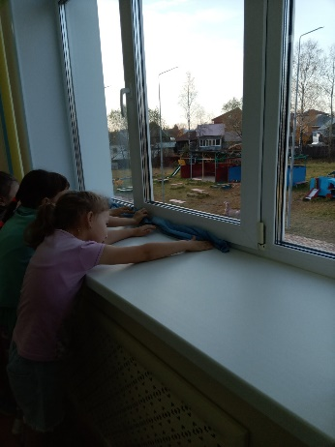
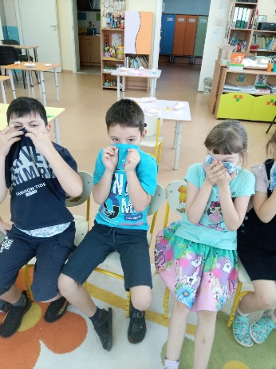
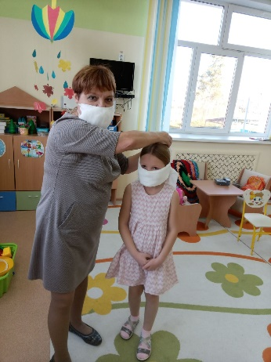
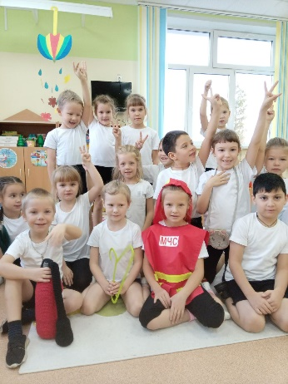
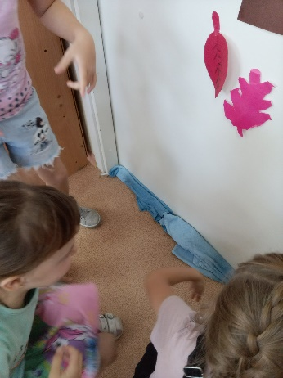
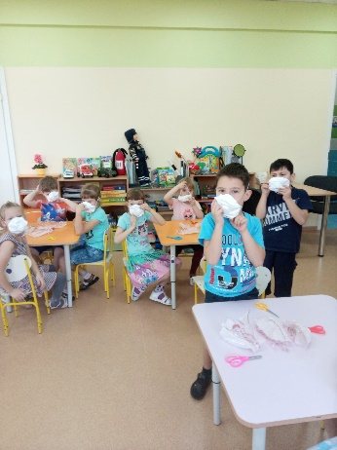
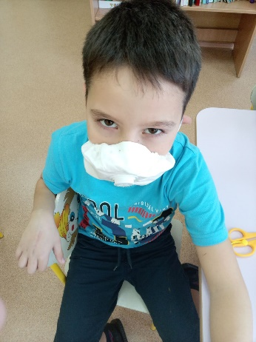
Воспитатели подготовительной группы №8 особое внимание обращают на безопасность детей. Учить предвидеть, распознать и правильно действовать в экстремальных ситуациях, а также предотвращать опасную ситуацию с помощью знаний личной безопасности через игровые ситуации «Готовность к сигналу «ХЛОР»
Полотенце намочу Окна и двери от газа заткну.
Только почувствовал запах газа Носик закрываю сразу.
Тренировку начинаем Маски быстро одеваем.
С мамой мы повязку шили
И про хлор с ней говорили
Вы повязки тоже шейте
При ГО не пожалейте.

Slide 8
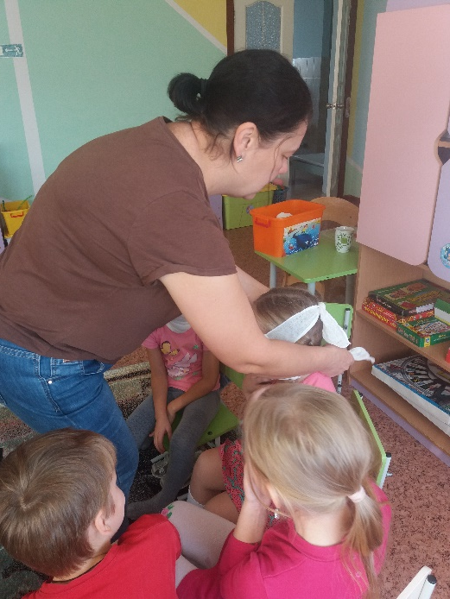
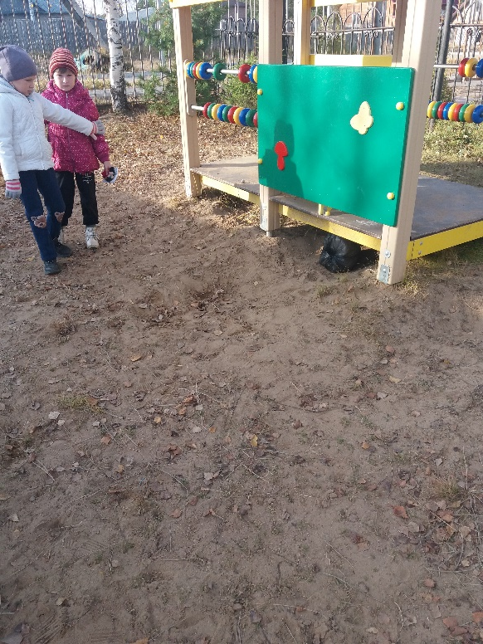
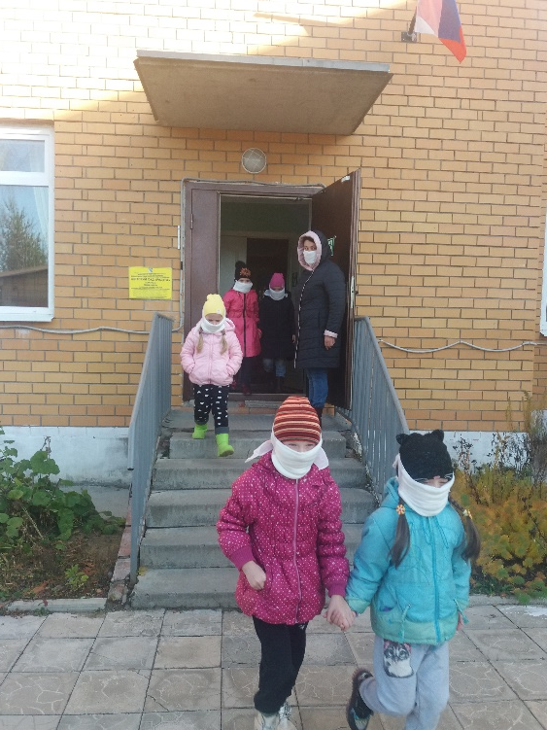
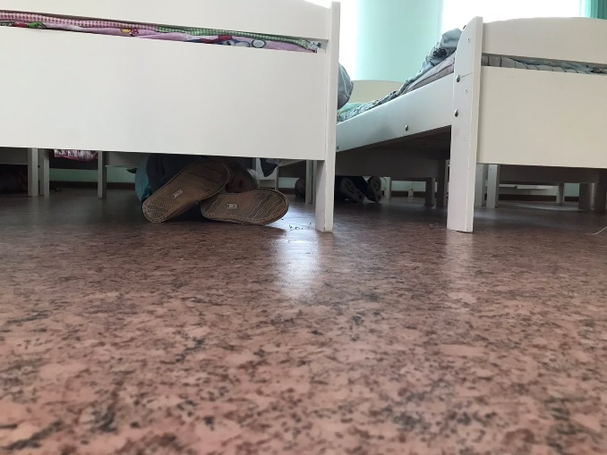
Игровые ситуации с детьми «Вооруженное нападение», «Сигнал ХЛОР», «Опасные предметы» в подготовительной группе №12

Slide 9
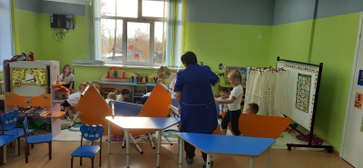
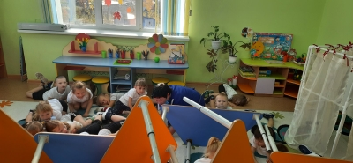
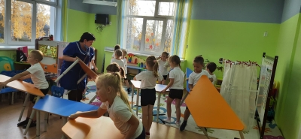
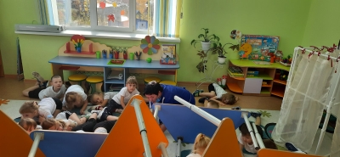
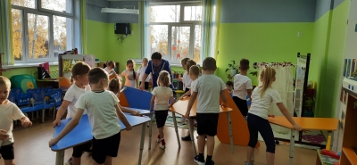
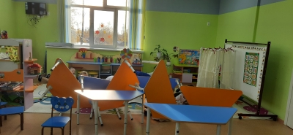
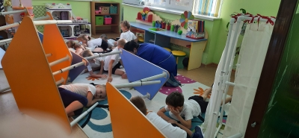
Игровая ситуация «Вооруженное нападение» группа №7

Slide 10
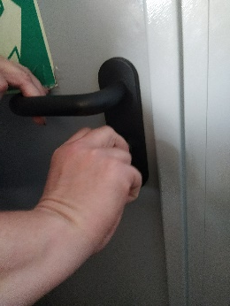
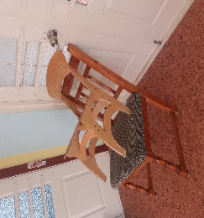
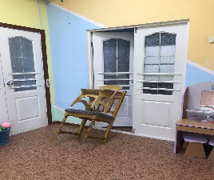
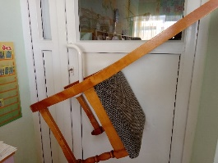
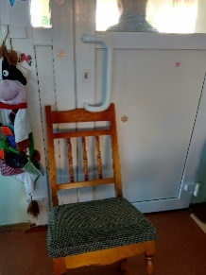
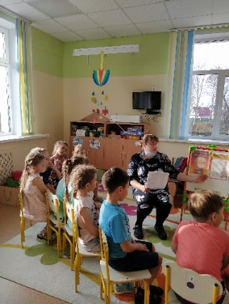
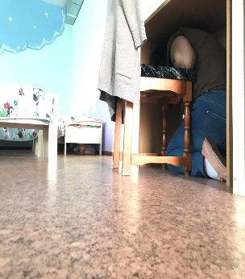
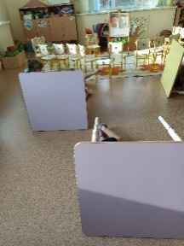
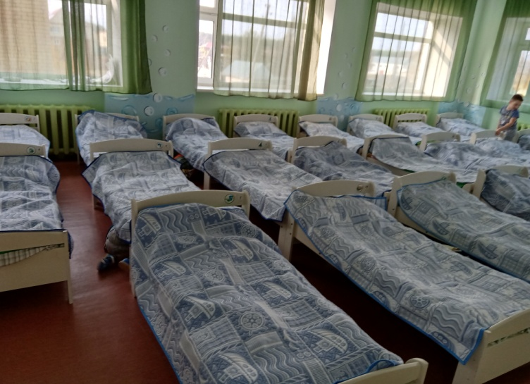
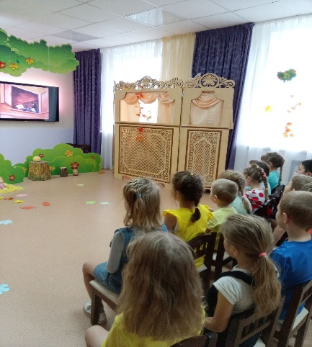
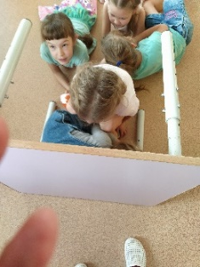
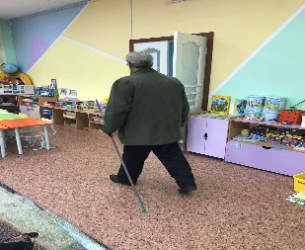
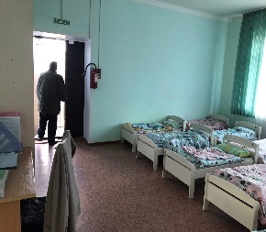
Игровая ситуация «Вооруженное нападение»: беседа с детьми, просмотр обучающих мультфильмов, игровой тренинг, эвакуация в случае сигнала «ВООРУЖЕННОЕ НАПАДЖЕНИЕ!!!» Формирование у детей способов самозащиты и обеспечения безопасности в случае возникновения вооружённого нападения.
Игровая ситуация группы №8
Игровая ситуация группы №12.
Игровая ситуация
«Вооруженное нападение» группа №11

Slide 11
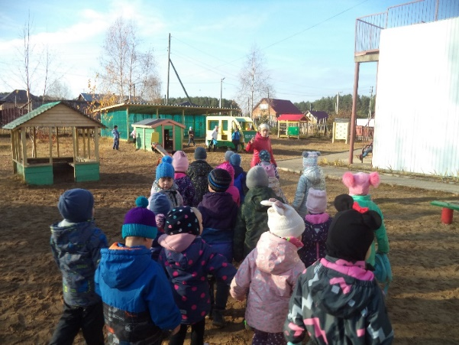
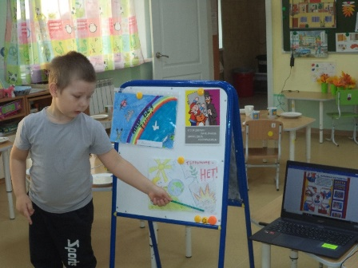
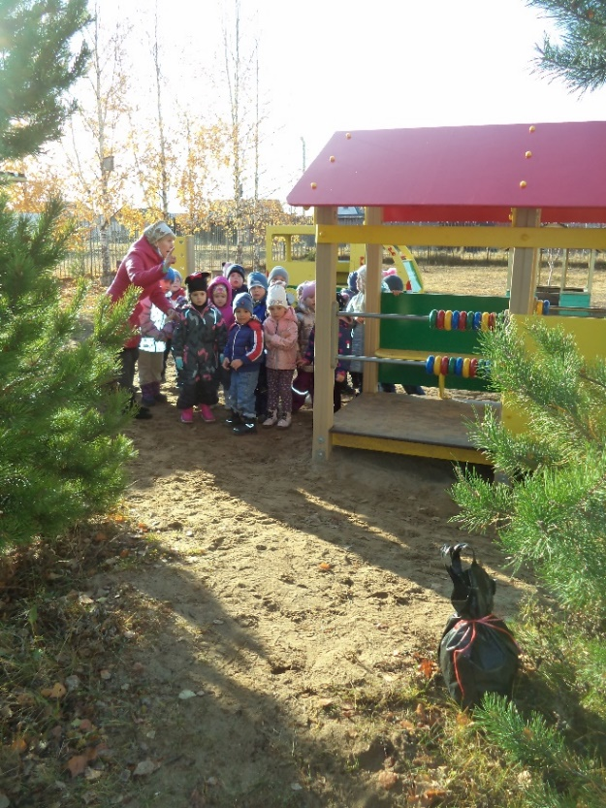
Игровая ситуация «Подозрительный предмет» просмотр обучающих мультфильмов, беседа, тренировка под руководством педагогов группы №11
Цель:обучение детей о мерах предосторожности и способах защиты
Обнаружение подозрительного предмета
Покидаем небезопасное место
Сообщаем о находке незнакомого предмета охраннику

Slide 12
Игровая ситуация «Подозрительный предмет» группы №8 Цель: Формирование у детей основ противодействия при обнаружении подозрительного предмета.
Утренний круг,
игра «Опасные ситуации»
Мини-инсценировка «Сундучок из леса».
Нам принёс Лесовичок неизвестный сундучок.
В безопасное место ушли
В службу МЧС сообщили
Сундучок не открывали
Службу МЧС срочно вызывали

Slide 13
Фоторепортаж о проведении тренировки всех участников образовательного процесса МАДОУ «Детский сад «Радуга» ссылка http://raduga-usole.berezsad.ru/site/pub?id=651

Slide 14
Выставка детско-родительского творчества «Терроризму скажем НЕТ!!!»

Slide 15
Взаимодействие с родителями
Проведен инструктаж с педагогами и родителями по общению с детьми в чрезвычайных ситуациях

Slide 16
Памятки и инструктаж для родителей "Безопасность детей в Ваших в руках» Информационные стенды в группах и в дошкольном учреждении. «Азбука Безопасности» http://raduga-usole.berezsad.ru/?section_id=9

Slide 17
Памятки и инструктаж для родителей "Безопасность детей в Ваших в руках» Информационные стенды в группах и в дошкольном учреждении. «Азбука Безопасности» http://raduga-usole.berezsad.ru/?section_id=9

Slide 18
Цикл мероприятий ГО 2021
Презентация месячника «Гражданская защита- 2021»

